Slide 1
金融工程学
第十章 市场风险计量模型——VaR

Slide 2
第一节 风险价值的定义
VaR的含义
  Value at Risk ，译为风险价值或在险价值，风险的货币表示——处在风险中的价值。

Slide 3
定义：VaR是指在某一给定的置信水平下，资产组合在未来特定的一段时间内可能遭受的最大损失。
——这是Jorion 在1997年给出的目前比较公认的定义。

Slide 4
VaR：金融风险的“天气预报”
例如：A银行2004年12月1日公布其持有期为10天、置信水平为99%的VaR为1000万元。这意味着如下2种等价的描述：

Slide 5
1、A银行从12月1日开始，未来10天内资产组合的损失大于1000万元的概率小于1%；
2、以99％的概率确信：A银行从12月1日起未来10天内的损失不超过1000万元。

Slide 6
由定义可知，要完整的表述一个资产的VaR需要两个要件：
  1、置信水平：即可信度或可靠性，通常为99%（BCBS）或95％（JP Morgan）。
    置信水平越高，VaR越大，则资产的损失大于VaR的可能性越小，可靠性越高！

Slide 7
2、持有期：计算VaR的时间范围
  通常是1天～1个月；
  BCBS在资产充足性条款中规定：持有期为10个交易日；
  由于时间越长风险越大，所以持有期越长，VaR越大。

Slide 8
VaR的优点
1、精确性：借助于数学和统计学工具，VaR以定量的方式给出资产组合下方风险（Downside Risk）的确切值。

Slide 9
VaR的优点
2、综合性：
  将风险来源不同、多样化的金融工具的风险纳入到一个统一的计量框架，将整个机构的风险集成为一个数值。
  可实施集中式的风险管理系统，提高风险管理的效率。

Slide 10
VaR的优点
3、通俗性：货币表示的风险，方便公众、银行、监管机构之间的沟通，充当信息披露工具。
    起源：JP Morgan的CEO Weathstone要求每天《4.15 报告》只产生一个数字：计量不同交易工具，不同部门综合后的风险。
    截止到1999年，BCBS监管下的71家银行中有66家对公众披露VaR。

Slide 11
VaR的数学表示
损失：盯市计算
C是置信水平

Slide 12
假设一个基金经理希望在接下来的10天内，以95％的概率保证其所管理的基金价值损失不超过1百万元（VaR），则

Slide 13
P_{r}
1-C
收益
损失
ΔV *
ΔV
VaR
约定俗成：VaR是以正数表示。

Slide 14
VaR计量的是资产组合的下方风险(Downside Risk)。
  虽然这种风险发生的概率只有5％或者1％，但危害性大。
目的：防范小概率发生的极端风险
  VaR的计算的是极端风险，而不是平均风险，这与传统的方差计量风险有本质区别。
  理由：银行业的脆弱性。

Slide 15
第二节 VaR计算的基本模型
不妨将A银行的全部资产看成1个资产组合，期初（比如2005.1.1）该组合的盯市价值为V₀，10天后其资产 的价值如下图所示：

Slide 16
持有期 T＝10天
V_{T}=V₀(1＋r)
V₀
回报率r是随机变量
  注：VaR不是以账面价值，而是以市场价值计算来计算风险。

Slide 17
如果在某个置信水平C（比如99％）下，第10天资产组合的最低价值为V*，则

Slide 18
由VaR的定义：资产组合在未来一段时间内可能的最大损失，有两种损失定义
  若以绝对损失定义VaR，则称为绝对VaR。
  若以回报的均值为参照来定义损失，即相对损失，则称为相对VaR。

Slide 19
期末的价值（在某个置信水平下）
期初价值
期初的价值是已知的
需要估计的未知量

Slide 20
相对VaR
如果资产组合的平均回报率为u，在某一置信水平下，资产组合持有期末的最小回报率为r*，则

Slide 21
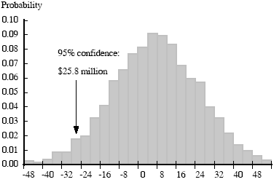
示例：相对VaR
95％置信水平，最大损失－2580万
平均收益为800万

Slide 22
比较：相对VaR与绝对VaR

Slide 23
第三节 VaR计算方法之一：解析法
解析法，又称为方差-协方差法、参数法。
  借助统计学，利用历史数据拟合回报率r的统计分布。
    常见的分布有：正态分布、对数正态分布、t分布、广义误差分布（GED）等。

Slide 24
由历史数据，可以得到回报率r的均值、方差、协方差等，即所谓的统计参数。
由参数来估计回报率r在某个置信水平下的最小值。

Slide 25
例子：假定回报服从正态分布
假定A银行期初的资产市值V₀＝$100,000,000；
根据历史资料，其资产月回报率r服从正态分布，即1个月内该银行的回报率为

Slide 26
这里我们也可以发现方差计量风险的缺点：虽然回报率方差仅为4％，但回报率可以低到-46.5%。

Slide 27
若以绝对VaR来计算

Slide 28
计算结果表明：在1个月内，这家期初有1亿美元资产的银行，我们可以以99％概率确信：其绝对损失不大于4650万美元，或者说绝对损失大于4650万美元的可能性只有1％。

Slide 29
解析法的计算公式
由上面的例子可以给出更一般的公式
正态分布具有对称性

Slide 30
由公式可知，若知道了资产的回报率r的参数，即均值μ和标准差σ。
且由于期初的价值V₀已知，我们就可以在某个置信水平C下计算VaR。
  C＝95％，Z_{C}＝1.96
  C＝99％，Z_{C}＝2.33

Slide 31
平方根法则
受收集数据的限制，数据收集的频率可能与计算要求的持有期不一致，就需要根据“平方根法则”折算。
  例如：数据是每1天收集的，但却要求计算10天的VaR。

Slide 32
在平方根法则下，VaR的解析公式为

Slide 34
总结：VaR解析公式
若持有期等于回报率计算的期限（如1天），计算公式为
若持有期是回报率计算的期限（如1天）的T倍，计算公式为

Slide 35
解析法释义
每单位资产偏离了正常的状态的程度——风险。

Slide 36
解析法释义
在解析法下，资产的VaR等于：期初资产的盯市价值乘上方差和某个置信水平下的分位数，减去资产的平均价值。
若持有期与回报计算的时间不一致则通过平方根法则进行调整。

Slide 37
平方根法则算例
假定某银行期初的资产市值V₀＝$80,000,000，该银行每周（5天）收集一次数据。由此计算得到其周回报率为

Slide 38
由于BCBS规定要计算10天的VaR，则在99％置信水平（Z_{C}=2.33）下10天的绝对VaR为

Slide 39
周VaR为
显然持有期越长，VaR越大！

Slide 40
第四节 VaR计算方法之二：历史模拟法
历史模拟法（Historical Simulation）
  基本思想：资产未来的价格或回报可能是历史上的所有情形中的一种。
  非参数方法，区别于参数法，不需要估计均值、方差等参数

Slide 41
例子
计算S证券明日的99％置信水平下的VaR。
  得到S证券今日（2004.12.6）之前1001个交易日的收盘价，并由此计算得到1000个交易日的涨跌幅（回报率）。
  假定这1000种涨跌幅在明天都有可能发生，即以今日价格（8.28元）为基础，那么明天的价格就有1000种可能。

Slide 42
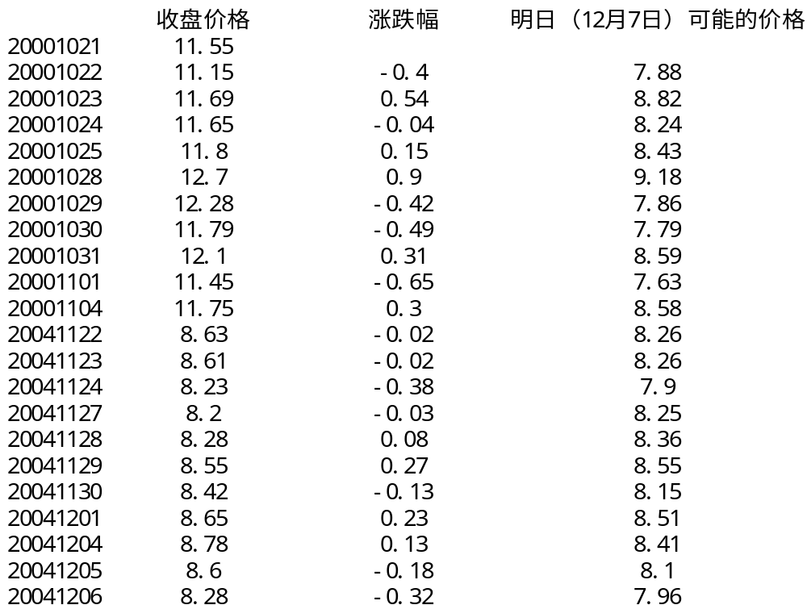
1000
种
可能
的价格
（局部）

Slide 43
将S证券未来1000种可能的价格由小到大排序，那么99％置信水平下的最大损失就是对应于第10种最坏的情形，即证券的V*，经计算得到
V*＝7.22元

Slide 44
将今天（12月6日）的价格减去明天（估计的）1000种中第10个最坏情形的价格V* ，就得到了99％置信水平下、持有期为1天的VaR，即

Slide 45
历史模拟法的计算步骤
收集资产的历史数据，计算历史上资产的回报分布。
用历史上的资产回报的分布，来表示未来价格的波动，由此估计资产未来的N种价格。

Slide 46
历史模拟法的计算步骤
将这N种资产价格从小到大排序，第N×（1－c）％个就是资产在置信水平为C下的最低价格
当前价格减去该最低价格，就得到VaR。

Slide 47
第五节 VaR计算的第三种方法：蒙特卡洛模拟
蒙特卡洛模拟（Monte Carlo simulation）：计算机仿真
  蒙特卡洛模拟也是一种非参数方法，其计算原理与历史模拟法相同，都是通过模拟资产回报的得到各种可能结果，并由此计算VaR。

Slide 48
与历史模拟不同的是：蒙特卡洛模拟法对资产价格分布的估计不是来自于历史的观测值，而是通过产生大量的随机数得到的。
蒙特卡洛模拟法的本质：把所有的可能列出（枚举法）。

Slide 49
蒙特卡洛模拟法的基本步骤
情景产生：通过产生服从某种分布的随机数，构造可能情景（比如东南亚金融危机）。
资产估值：在每个情景下计算资产的价格。
估计VaR：根据资产价格分布，计算某个置信水平下的VaR。

Slide 50
例如：模拟1000个情景，从而得到资产价格的1000个可能结果，由此得到价格的分布，得到最不利的50个情景（95％置信水平）或最不利的第10个情景（99％置信水平）

Slide 51
例子
模拟一个股票的运动轨迹，初始的价格为10元，回报率为1％，波动率（标准差）为5％，模拟1000次，计算持有期为1天，95％置信水平的VaR。

Slide 52
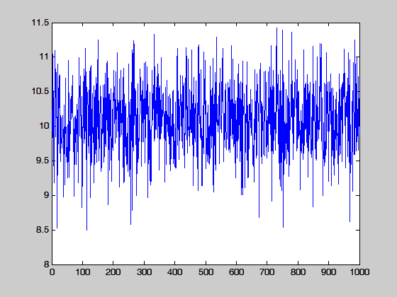
采用Matlab 6.5编程：产生随机数，并得到的价格分布（如下图所示）

Slide 53
实例：模拟程序
％参数设置
ExpReturn = 0.01;
ExpCovariance = 0.0025;
NumObs =1000;
％产生随机序列
RetSeries = portsim(ExpReturn,
ExpCovariance,NumObs);
price1000 = 10*(1+RetSeries)
％取分位数（置信度95％下的最低价格）
y=prctile(price1000,0.05)
end
VaR95=10-y

Slide 54
通过运行以上的程序就可以直接给出VaR，结果为
y =8.5876
VaR95 =1.4124
说明：该单位资产持有期为1天、95％的VaR为1.4124元。

Slide 55
第六节 银行资本充足性标准：VaR方法
VaR方法的实质：允许符合条件的金融机构采用自己开发的VaR模型计算其防范风险的最小充足资本
  采用更高级的风险计量模型，精确计量风险，为银行“节约”风险资本！

Slide 56
  巴塞尔的标准法受到JP Morgan和G30的严厉指责。
    G30认为：商业银行赖以生存的技能之一就是对其具有个性化的资产组合建模，由此产生“内部模型法 ”（IRB）。
  1996年，BCBS市场风险补充规则允许运用内部风险管理的VaR模型作为计算资本充足性的基础。
    目的：通过市场机制使资源（资本金）向优势银行集中。

Slide 57
基于VaR的最小充足资本
计算原理：商业银行t日前1天的VaR值和前60天平均VaR的k倍，取两者之间的最大值，就是t日的最小风险资本（Min risk capital）

Slide 58
其中，k为监管部门规定的一个谨慎性乘数，如果模型不准确将加大处罚力度！
  K的决定因素：VaR模型计算出的风险对实际风险的覆盖程度。
    例如，在95％的置信水平下，在100天中，最多只允许有5天实际风险高于估计的风险。

Slide 59
后验测试与惩罚因子
后验测试（Backtesting）：VaR计算的风险对实际风险的覆盖程度。
监管部门定期测试银行的内部模型，以检验模型的可靠性。

Slide 60
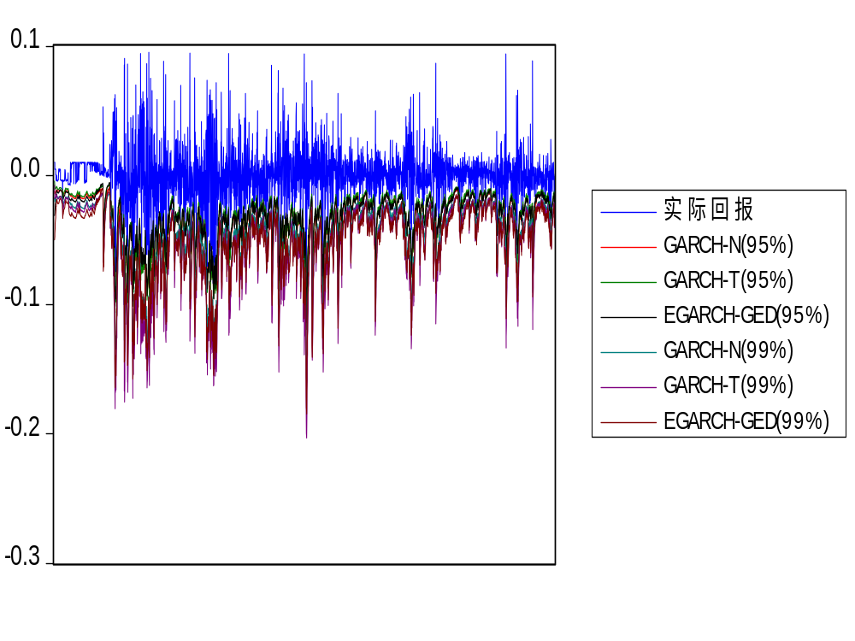
250天后验测试示意图

Slide 61
BCBS规定：在连续250日内，监管部门测算银行的实际损失超过VaR测量结果的天数平均不能超过5天（4～6天）。
  这与BCBS，99％的置信水平有所放宽。

Slide 62
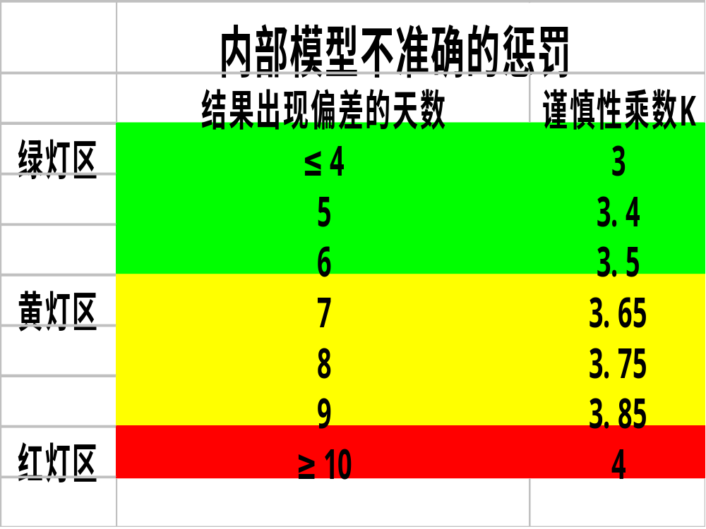

Slide 63
第七节 VaR的其他用途
信息披露：VaR的通俗性
  1998年，美国证券交易委员会的市场风险披露规则“FRR No.48”要求所有规模较大的上市公司必须选择包括VaR在内四种方式定量披露公司暴露的风险。

Slide 64
比较经营效率
  同等VaR情况下，那个部门的收益高。
设置头寸限额
  整个银行的VaR分配给分支机构。

Slide 65
第八节 VaR的缺陷与改进

Slide 66
1、线性计量风险
  若初始头寸增加n倍，风险增加n倍，风险随头寸线性递增，忽略流动性风险的存在。
  研究前沿：LTCM公司事件（亏损43亿美元）后，国际学术界提出了La-VaR（Liquidity-adjusted VaR）。

Slide 67
2、不满足一致性公理（Coherent Axiom），1997年由Artzner等提出 。
  根据资产组合的风险分散原理：资产组合的总风险小于或者等于组合中各部分的风险之和，但VaR有时候不满足。

Slide 68
不满足一致性的后果
假定A银行有两个分行：A1和A2分行，若不满足一致性，就会导致VaR_{A1}＋VaR_{A2}≤VaR_{A}
  荒谬结果：一个包含多个部门的金融机构只要将其资产分别划给其下的各个部门，由各个部门分别计算VaR后求和，就可以使整个金融机构的风险下降。

Slide 69
如果不满足一致性公理，就会使VaR成为逃避监管的工具！
研究前沿： CVaR（Conditional VaR）条件VaR模型，目前加拿大已经开始试用。

Slide 70
概率
CVaR
D
C
损益
95%的VaR
两个损失的分布不同，却具有相同的VaR。

Slide 71
资产C和D在95％置信水平下的VaR是相同的，实际上D的风险明显大于C。
  VaR只以概率告诉我们损失不大于多少，但没有说超过VaR损失会有多大。例如，95％置信度下，100天中仍5天损失可能大于VaR，这个损失有多大呢？
  尽管是小概率事件，但谁也不能保证它不发生。

Slide 72
压力测试：采用过去10～20年历史数据中最糟糕的一段，来检验对投资组合的可能效应，并采取预防措施！
  思路：消防应急

